Slide 1
Zasada „nie czyń poważnych szkód” (zasada DNSH) w programie regionalnym Fundusze Europejskie dla Pomorza 2021-2027
Gdańsk, 28 czerwca 2023 r.

Slide 2
CZYM JEST ZASADA DNSH?
DNSH – ang. „do no significant harm”
(„nie czyń poważnych szkód”)
nowa zasada horyzontalna
podejście Unii Europejskiej - promocja i wspieranie inwestycji zrównoważonych środowiskowo, które są:
zgodne z dorobkiem prawnym UE (zgodne z prawem),
nie powodują znaczącego niekorzystnego wpływu na środowisko,
w miarę możliwości - wnoszą istotny wkład w osiągnięcie dobrego stanu środowiska zdefiniowanego przez 6 celów.
Zasada „nie czyń poważnych szkód” ≠ szkoda w środowisku, poważna awaria w rozumieniu przepisów polskiego prawa.

Slide 3
ZASADA ZRÓWNOWAŻONEGO ROZWOJU a DNSH
Zasada zrównoważonego rozwoju (ZZR) = równoważenie aspektów środowiskowych, gospodarczych i społecznych
ŚRODOWISKO
GOSPODARKA
SPOŁECZEŃSTWO
Zasada DNSH = możliwie dobre, efektywne, ale i racjonalne rozwiązania w obrębie aspektu środowiskowego;
DNSH stanowi zawężenie ZZR

Slide 4
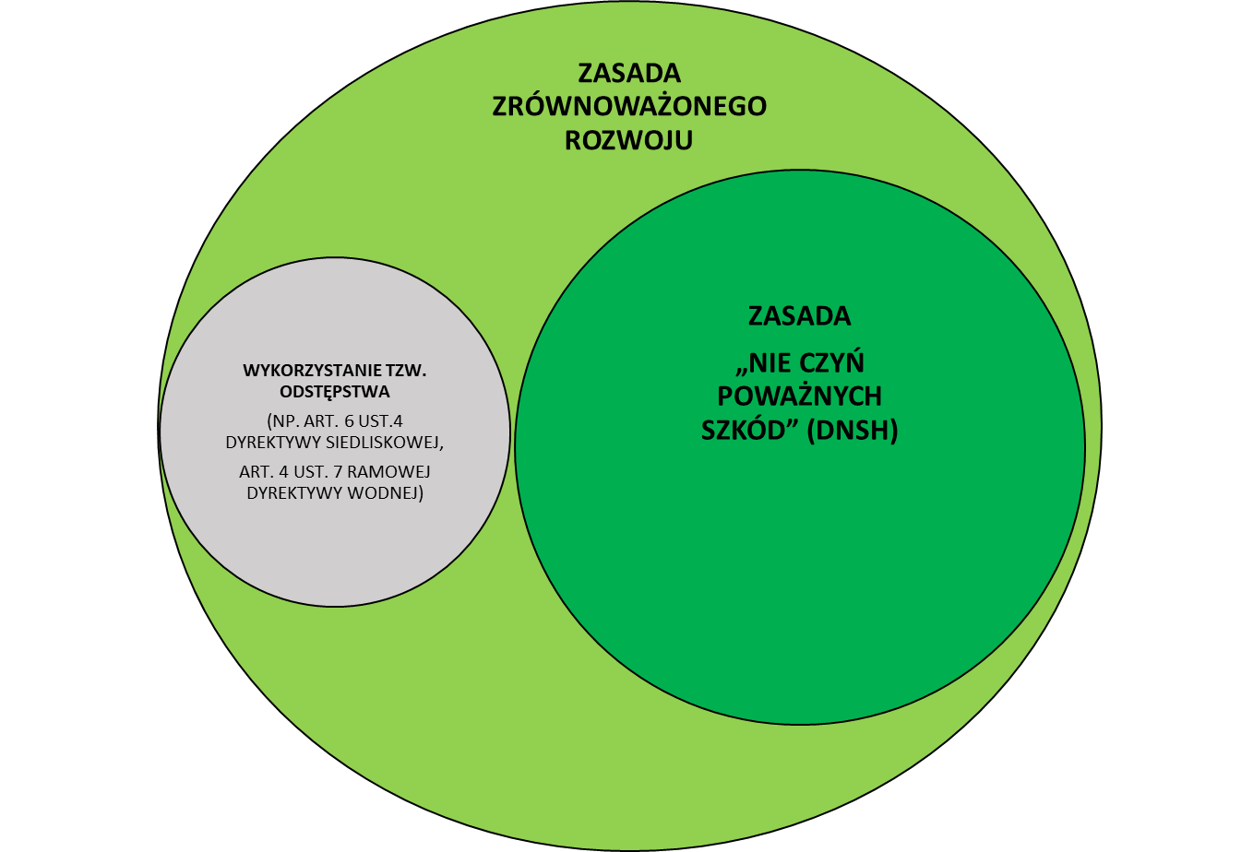
ZASADA ZRÓWNOWAŻONEGO ROZWOJU a DNSH

Slide 5
PODSTAWY PRAWNE
Rozporządzenie Parlamentu Europejskiego i Rady (UE) 2020/852 z dnia 18 czerwca 2020 r. w sprawie ustanowienia ram ułatwiających zrównoważone inwestycje, zmieniające rozporządzenie (UE) 2019/2088, rozporządzenie ws. taksonomii / systematyki
(ROZPORZĄDZENIE OGÓLNE) ROZPORZĄDZENIE PARLAMENTU EUROPEJSKIEGO I RADY (UE) 2021/1060 z dnia 24 czerwca 2021 r. ustanawiające wspólne przepisy dotyczące Europejskiego Funduszu Rozwoju Regionalnego, Europejskiego Funduszu Społecznego Plus, Funduszu Spójności….
(10) „…Fundusze powinny wspierać działania, które byłyby prowadzone z poszanowaniem norm i priorytetów Unii w zakresie klimatu i środowiska i które nie czyniłyby poważnych szkód dla celów środowiskowych w rozumieniu art. 17 rozporządzenia Parlamentu Europejskiego i Rady (UE) 2020/852 (⁷). Integralną częścią programowania i wdrażania Funduszy powinny być adekwatne mechanizmy zapewniające uodparnianie na zmiany klimatu w przypadku objętych wsparciem inwestycji w infrastrukturę”.
Art. 9 (Zasady horyzontalne)
4. Cele Funduszy są realizowane zgodnie z celem wspierania zrównoważonego rozwoju, określonym w art. 11 TFUE, oraz z uwzględnieniem celów ONZ dotyczących zrównoważonego rozwoju, a także porozumienia paryskiego i zasady „nie czyń poważnych szkód”.
Cele Funduszy są realizowane przy pełnym poszanowaniu dorobku prawnego Unii w dziedzinie środowiska.
(ROZPORZĄDZENIE WS. EFRR I FS) ROZPORZĄDZENIE PARLAMENTU EUROPEJSKIEGO I RADY (UE) 2021/1058 z dnia 24 czerwca 2021 r. w sprawie Europejskiego Funduszu Rozwoju Regionalnego i Funduszu Spójności
(6) „… Cele EFRR i Funduszu Spójności powinny być osiągane w ramach zrównoważonego rozwoju oraz zgodnie z promowanym przez Unię celem polegającym na zachowaniu, ochronie i poprawie jakości środowiska, w myśl art. 11 i art. 191 ust. 1 TFUE, z uwzględnieniem zasady „zanieczyszczający płaci” (…) Oba fundusze powinny wspierać działania, które są prowadzone z poszanowaniem norm i priorytetów Unii w zakresie klimatu i środowiska, które nie czynią poważnych szkód dla celów środowiskowych w rozumieniu art. 17 rozporządzenia Parlamentu Europejskiego i Rady (UE) 2020/852 (6) i które zapewniają transformację w kierunku gospodarki niskoemisyjnej w ramach dążeń do osiągnięcia neutralności klimatycznej Unii do 2050 r.”

Slide 6
PODSTAWY PRAWNE
ROZPORZĄDZENIE 2020 / 852 z 18 czerwca 2020 r. WS. SYSTEMATYKI / TAKSONOMII Ustanawia kryteria służące ustaleniu czy dana działalność gospodarcza jest zrównoważona środowiskowo i w jakim stopniu
Art. 9 - określa 6 obszarów analizy (celów środowiskowych) dla zrównoważonej środowiskowo działalności
Art. 17 - określa kryteria uznania, że dochodzi do „wyrządzenia poważnej szkody” dla poszczególnych celów środowiskowych
Art. 10 – 16 - określają kryteria uznania, że działalność wnosi istotny wkład dla poszczególnych celów środowiskowych

Slide 7
ART. 9. CELE ŚRODOWISKOWE
ŁAGODZENIE ZMIAN KLIMATU
ADAPTACJA DO ZMIAN KLIMATU
ZRÓWNOWAŻONE WYKORZYSTANIE ZASOBÓW WODNYCH I MORSKICH
PRZEJŚCIE NA GOSPODARKĘ OBIEGU ZAMKNIĘTEGO (GOZ)
ZAPOBIEGANIE ZANIECZYSZCZENIU I JEGO KONTROLA
OCHRONA I ODBUDOWA RÓŻNORODNOŚCI BIOLOGICZNEJ I EKOSYSTEMÓW

Slide 8
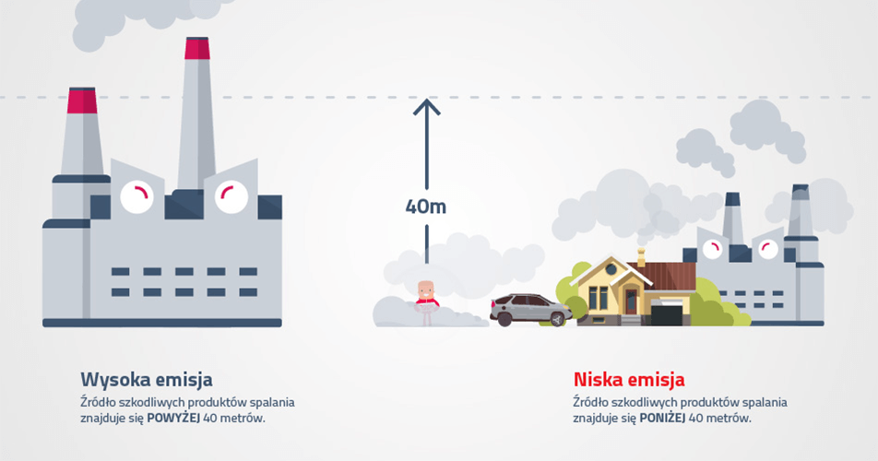
ART. 17. KRYTERIA „WYRZĄDZENIA POWAŻNEJ SZKODY”
ŁAGODZENIE ZMIAN KLIMATU
działalność prowadzi do znaczących emisji gazów cieplarnianych (GHG)
ROZWIĄZANIA:
zapobieganie emisjom
ograniczanie emisji
pochłanianie GHG
rozwiązania energooszczędne
Źródło: www.planergia.pl
Źródło: www.smoglab.pl

Slide 9
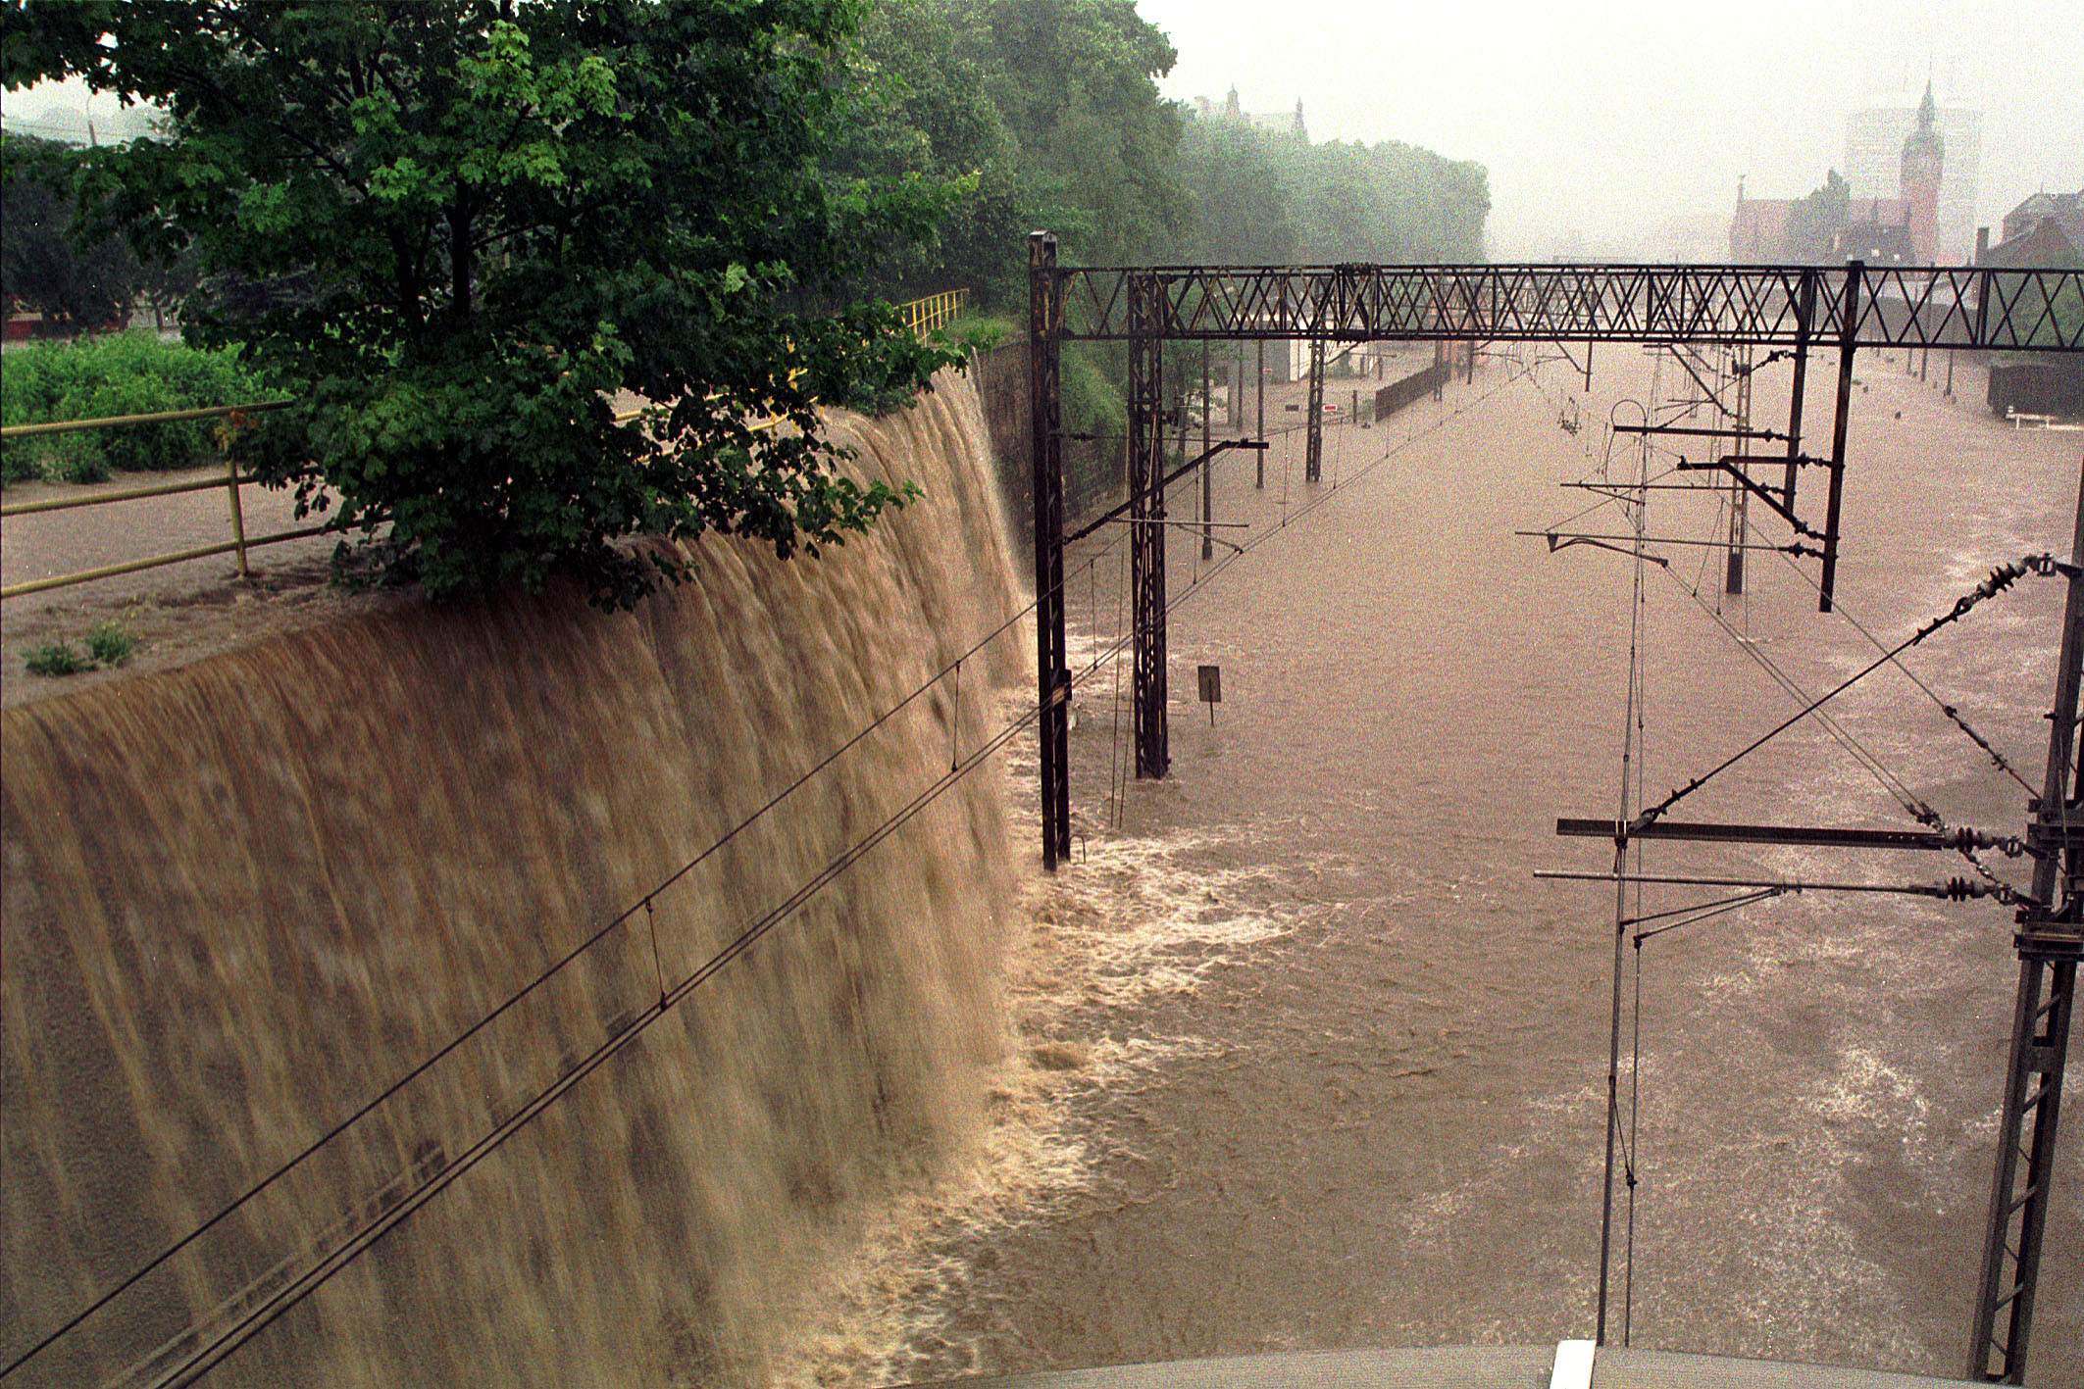
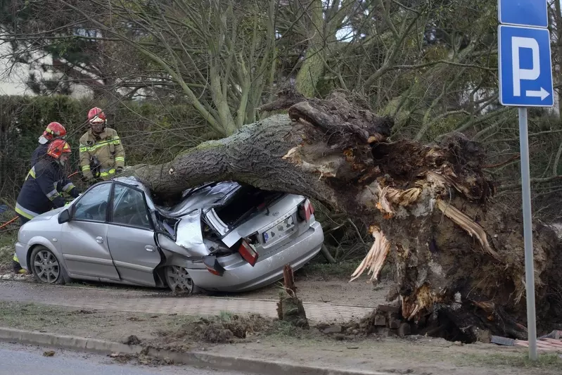
ART. 17. KRYTERIA „WYRZĄDZENIA POWAŻNEJ SZKODY”
ADAPTACJA DO ZMIAN KLIMATU
działalność prowadzi do nasilenia niekorzystnych skutków warunków klimatycznych (obecnych i przewidywanych w przyszłości), wywieranych na tę działalność lub na ludzi, przyrodę lub aktywa
ROZWIĄZANIA:
odpowiednie projektowanie i wykonawstwo
zabezpieczenia na wypadek katastrof naturalnych
systemy alarmowania
zieleń
retencja wody
Źródło: www.trojmiasto.pl
Fot. Grzegorz Mehring/www.gdansk.pl

Slide 10
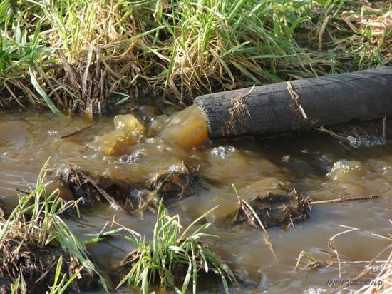
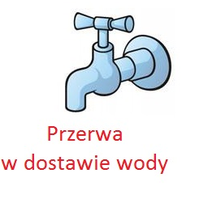
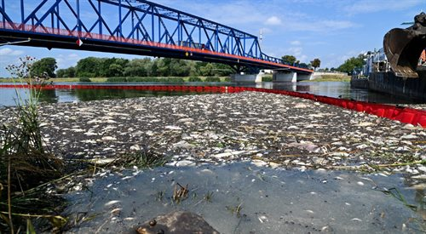
ART. 17. KRYTERIA „WYRZĄDZENIA POWAŻNEJ SZKODY”
ZRÓWNOWAŻONE WYKORZYSTANIE I OCHRONA ZASOBÓW WODNYCH I MORSKICH
działalność szkodzi dobremu stanowi środowiska wód morskich
działalność szkodzi dobremu stanowi / potencjałowi jednolitych części wód (JCW), w tym podziemnych i powierzchniowych
ROZWIĄZANIA:
utrzymanie oraz poprawa jakości i ilości wód
dobre warunki dla organizmów wodnych
zapobieganie, ograniczanie, usuwanie zanieczyszczeń z wód i terenów zależnych od wód
zrównoważone pobory wód
rozwiązania wodooszczędne
Źródło: www.opowiecie.info
Fot. PAP/Marcin Bielecki

Slide 11
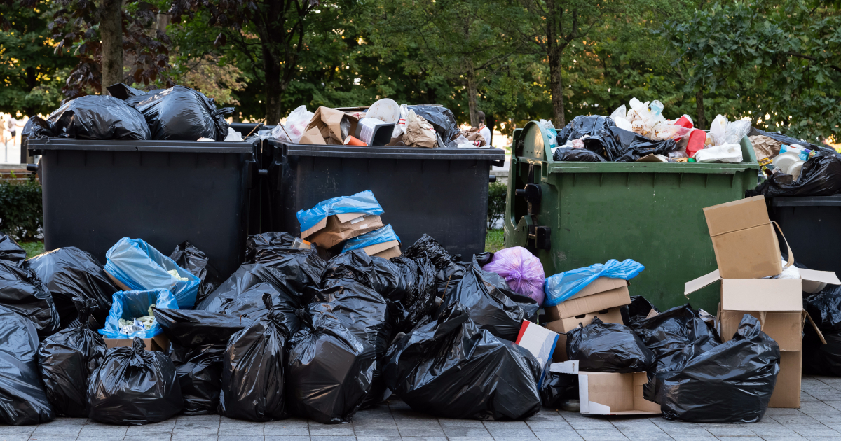
ART. 17. KRYTERIA „WYRZĄDZENIA POWAŻNEJ SZKODY”
PRZEJŚCIE NA GOSPODARKĘ OBIEGU ZAMKNIĘTEGO
działalność prowadzi do znaczącego braku efektywności w wykorzystywaniu materiałów lub w bezpośrednim lub pośrednim wykorzystywaniu zasobów naturalnych (nieodnawialnych źródeł energii, surowców, wody, gruntów) na co najmniej jednym z etapów cyklu życia produktów, w tym pod względem trwałości produktów, ich naprawy, ulepszenia, ponownego użycia, recyklingu;
działalność prowadzi do znacznego zwiększenia wytwarzania, spalania lub unieszkodliwiania odpadów (wyjątek – spalanie odpadów niebezpiecznych nienadających się do recyklingu); lub
długotrwałe składowanie odpadów może wyrządzać poważne i długoterminowe szkody dla środowiska
ROZWIĄZANIA:
hierarchia postępowania z odpadami
rozwiązania zasobo- i materiałooszczędne
Źródło: www.terazsrodowisko.pl
Źródło:Facebook group No Plastic Shopping

Slide 12
ART. 17. KRYTERIA „WYRZĄDZENIA POWAŻNEJ SZKODY”
działalność prowadzi do znaczącego wzrostu emisji zanieczyszczeń* do powietrza, wody lub ziemi w porównaniu z sytuacją sprzed rozpoczęcia tej działalności * Inne niż GHG substancje (stałe, ciekłe, gazowe), wibracje, ciepło, hałas, światło, promieniowanie i inne czynniki zanieczyszczające…
ZAPOBIEGANIE ZANIECZYSZCZENIU I JEGO KONTROLA
ROZWIĄZANIA:
zapobieganie emisjom
ograniczanie emisji
kontrola i monitorowanie emisji
procedury na wypadek awarii
Źródło: www.ispol-projekt.pl
Fot. Airbus Media

Slide 13
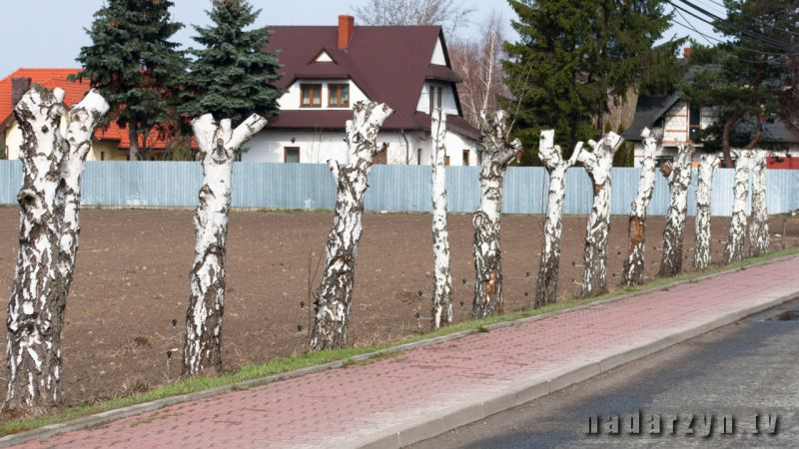
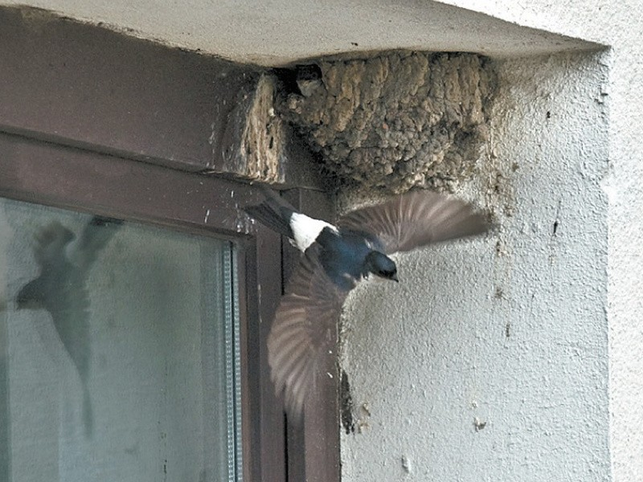
ART. 17. KRYTERIA „WYRZĄDZENIA POWAŻNEJ SZKODY”
OCHRONA I ODBUDOWA RÓŻNORODNOŚCI BIOLOGICZNEJ I EKOSYSTEMÓW
działalność w znacznym stopniu szkodzi dobremu stanowi i odporności ekosystemów; lub
działalność jest szkodliwa dla stanu zachowania siedlisk i gatunków, w tym siedlisk i gatunków objętych zakresem zainteresowania UE (np. obszary Natura 2000, obszary UNESCO)
ROZWIĄZANIA:
racjonalne korzystanie z przestrzeni
utrzymanie, poprawa, odtwarzanie terenów naturalnych i półnaturalnych
tworzenie nowych terenów zieleni
gatunki rodzime
ochrona cennych obszarów i gatunków
ograniczanie wycinki drzew i krzewów
dbałość o krajobraz
Źródło: nadarzyn.tv
Fot. Łukasz Capar

Slide 14
CO UWZGLĘDNIA SIĘ PRZY OCENIE DNSH?
DNSH
KRYTERIA
Z ART. 17
CYKL ŻYCIA PRODUKTU,USŁUGI
SKUTKI ŚRODOWISKOWE SAMEJ DZIAŁALNOŚCI
SKUTKI ŚRODOWISKOWE DOSTARCZANYCH PRODUKTÓW I ŚWIADCZONYCH USŁUG W RAMACH DZIAŁALNOŚCI

Slide 15
ZASADA DNSH W FEP 2021-2027
Uchwała Nr 1039/398/22 Zarządu Województwa Pomorskiego z dnia 25 października 2022 roku w sprawie przyjęcia „Analizy spełniania zasady DNSH dla projektu programu Fundusze Europejskie dla Pomorza 2021 – 2027”
https://bip.pomorskie.eu/a,67934,w-sprawie-przyjecia-analizy-spelniania-zasady-dnsh-dla-projektu-programu-fundusze-europejskie-dla-po.html

Slide 16
ZASADA DNSH W FEP 2021-2027
Metodyka analizy spełniania zasady DNSH dla FEP 2021-2027
Lista
kontrolna
Ocena merytoryczna
Odstąpienie od analizy w przypadku stwierdzenia spójności typu działania z interwencją w ramach KPO

Slide 17
Przykład analizy

Slide 18
ZASADA DNSH W PROJEKTACH FEP 2021-2027
rozwiązania dostosowane do specyfiki, skali, trybu realizacji projektu
zmiany w projekcie - zasada DNSH nadal zapewniona
weryfikacja podczas kontroli projektu i przy płatnościach przez Instytucję Zarządzającą FEP.
podejście „wszystko albo nic” – spełnienie zasady wymagane w odniesieniu do każdego z 6 celów środowiskowych („poważna szkoda” dla jednego celu = niezgodność z zasadą DNSH)
wszystkie etapy wdrażania Programu - przygotowanie projektu, ocena, realizacja, rozliczanie;

Slide 19
Wykazanie spełniania zasady DNSH - przykłady
Przygotowanie dokumentacji do wniosku o dofinansowanie:
audyt energetyczny, audyt efektywności energetycznej,
inwentaryzacja przyrodnicza,
decyzja o środowiskowych uwarunkowaniach,
zezwolenia / zgłoszenia robót geologicznych,
zgłoszenia / pozwolenia wodnoprawne.
Ubieganie się o dofinansowanie:
m.in. wyżej wymienione dokumenty,
informacje opisowe w załączniku 2.1 Informacja o wpływie projektu na środowisko (tzw. załącznik środowiskowy).

Slide 20
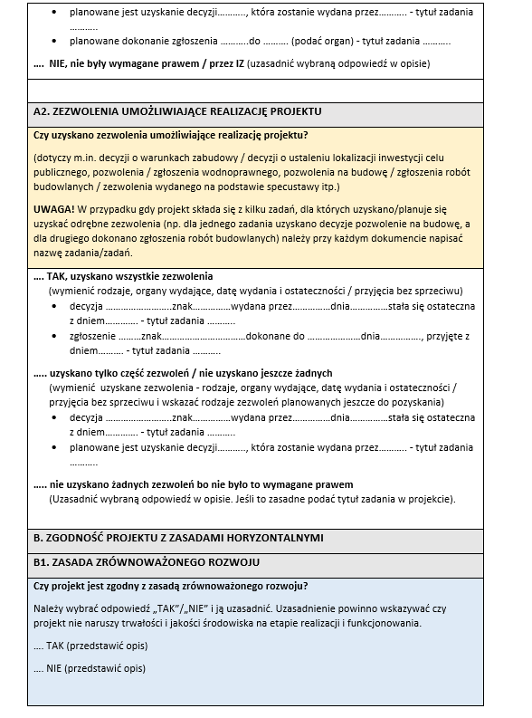
Załącznik 2.1 – punkt wyjścia do weryfikacji zasady DNSH

Slide 21
Wykazanie spełniania zasady DNSH - przykłady
Realizacja i wykorzystanie efektów projektu:
dokumentacja przetargowa (stosowanie zielonych zamówień),
karty, świadectwa, deklaracje pochodzenia, jakości, bezpieczeństwa zastosowanych materiałów, urządzeń itp.,
sprawozdania, protokoły z wykonywania warunków decyzji na etapie budowy, np. decyzji na wycinkę drzew i krzewów, decyzji derogacyjnych wydanych na podstawie art. 56 ustawy o ochronie przyrody, zgłoszeń i decyzji wydanych na podstawie art. 118 i art. 118a ustawy o ochronie przyrody, decyzji o środowiskowych uwarunkowaniach,
dziennik budowy,
konkluzje BAT (ang. Best Available Techniques) - najlepsze dostępne techniki,
system zarządzania środowiskowego, raporty z realizacji celów środowiskowych w ramach systemów zarządzania środowiskowego (np. ISO 14001),

Slide 22
Wykazanie spełniania zasady DNSH - przykłady
Realizacja i wykorzystanie efektów projektu:
ewidencja gazów lub pyłów wprowadzanych do powietrza,
ewidencja odpadów (karty przekazania odpadów – KPO, karty ewidencji odpadów – KEO),
ewidencja zużywanej wody, produkowanych ścieków,
protokoły z badań, sprawozdania, przeglądy itp. potwierdzające przestrzeganie warunków,
zezwolenia eksploatacyjne (np. pozwolenie wodnoprawne na usługi wodne, pozwolenie zintegrowane, pozwolenie na wprowadzanie gazów lub pyłów do powietrza, decyzja o środowiskowych uwarunkowaniach, pozwolenia z zakresu gospodarki odpadami).

Slide 23
PODRĘCZNIKI

Slide 24
Dziękujemy za uwagę
Departament Programów Regionalnych
Centrum Kompetencji
Joanna Skierka
j.skierka@pomorskie.eu tel. 58 326 81 87 Kamilla Muńska
k.munska@pomorskie.eu tel. 58 326 81 36

